Slide 1

Economie, Gestion, Droit (EGD)
Arthur Le Menn, Paul Pericou Cayère, Matis Chabanat, Leho Erreçarret

Slide 2
Sommaire
- Economie durable et numérique - Gestion de projet et des Organisations - Droit des contrats et du numérique - Situation d’apprentissage et d’évaluation (SAé)

Slide 3
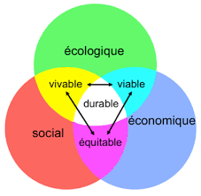
Economie durable et numérique éco-responsable
Première année :
Fondements de l'économie
Ecoconception des Services Numériques
Enjeux Économiques des Données de l'Information
Troisième année :
Impact économique du Développement Informatique
Economie de l’innovation numérique

Slide 4
Sommaire
- Economie durable et numérique - Gestion de projet et des Organisations - Droit des contrats et du numérique - Situation d’apprentissage et d’évaluation (SAé)

Slide 5

Gestion de projet et Gestion des organisations
Dans la partie orientée Gestion des organisations, les contenus suivants sont abordés :
Les sources d'information ;
La comptabilité générale ;
La comptabilité de gestion ;
Le diagnostic financier.

Slide 6


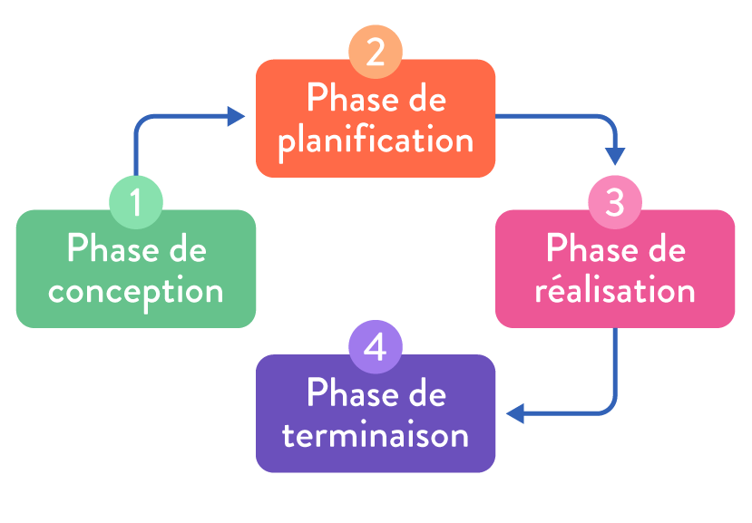
Gestion de projet et Gestion des organisations
Dans la partie orientée Gestion de projet, les contenus suivants sont abordés :
Les acteurs et parties prenantes ;
Le management de l'équipe projet ;
L'expression des besoins ;
Les phases du cycle de développement ;
La planification et le suivi de projet ;
L'estimation des charges et coûts.

Slide 7
Sommaire
- Economie durable et numérique - Gestion de projet et des Organisations - Droit des contrats et du numérique - Situation d’apprentissage et d’évaluation (SAé)

Slide 8



Droit des contrats et du numérique
Droit des contrat
Initiation à l’Entrepreneuriat(S6)
Droit du numérique

Slide 9
Sommaire
- Economie durable et numérique - Gestion de projet et des Organisations - Droit des contrats et du numérique - Situation d’apprentissage et d’évaluation (SAé)

Slide 10

Situation d’apprentissage et d’évaluation (SAE)
Travail en équipe de 2/4 personnes
Appliquer les acquis et connaissances en s’appuyant sur les ressources étudiées (matières)
Exemple : La ressource R2.10 est étroitement liée à la situation d'apprentissage et d'évaluation (SAÉ) S2.05 « Gestion d'un projet »

